Slide 1

Hochschule Offenburg University of Applied Sciences
Embedded Frontend-Entwicklung mit .Net Core und Blazor
27.01.22
William Mendat, Kolloquium

Slide 2
Inhalt
Einführung
Stand der Technik
Blazor
Laufzeitanalyse
Fazit / Ausblick
27.01.22
William Mendat, Kolloquium
1

Slide 3

Aufgabenstellung Einführung
Frontend-Entwicklung für ein Non-Deeply Embedded System mit Blazor
Entwicklung auf dem Raspberry Pi 4B
Laufzeitanalyse
27.01.22
William Mendat, Kolloquium
2

Slide 4
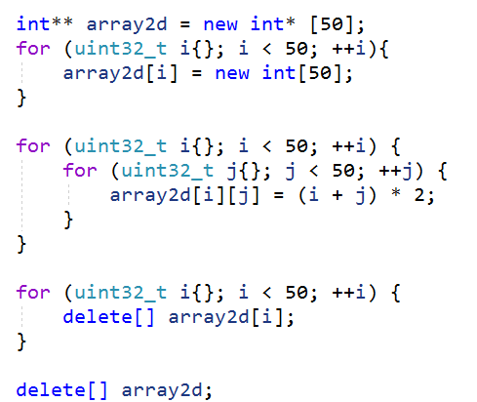
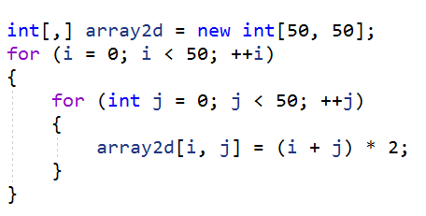
Motivation Einführung
Entwicklung einer GUI bislang mit Qt und C++
Lange Entwicklungszeiten
Wenige Verfügbarkeit von Experten auf dem Arbeitsmarkt
27.01.22
William Mendat, Kolloquium
3

Slide 5
Qt Stand der Technik
Framework zur Erstellung von GUIs auf mehreren Betriebssystemen
Entwickelt 1990 von Havard Nord und Eirik Chambe-Eng
In C++ entwickelt wurden
Intension: Eine Codebasis für alle Betriebssysteme
27.01.22
William Mendat, Kolloquium
4

Slide 6
Alternative zu Qt Blazor
.Net Core für die Anwendungsschicht…
.Net Core für die Persistenz-Schicht...
Was ist mit der Benutzeroberfläche?
27.01.22
William Mendat, Kolloquium
5

Slide 7
Was ist Blazor? Blazor
Web-Framework von Microsoft
Erschienen 2019 (Server-Architektur)
C# im Browser
Server- und WebAssembly-Architektur
Intension: Eine Codebasis
27.01.22
William Mendat, Kolloquium
6

Slide 8
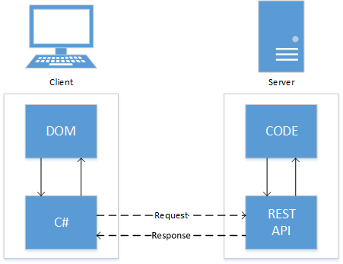
WebAssembly Blazor
27.01.22
William Mendat, Kolloquium
7

Slide 9
WebAssembly: Vor/Nachteile Blazor
Vorteile: - Sehr skalierbar - Sehr performant - Nicht abhängig vom Server
Nachteile: - Große Datei, die geladen werden muss - Lange Ladezeiten beim ersten Aufruf - Code ist auf dem Client sichtbar
27.01.22
William Mendat, Kolloquium
8

Slide 10
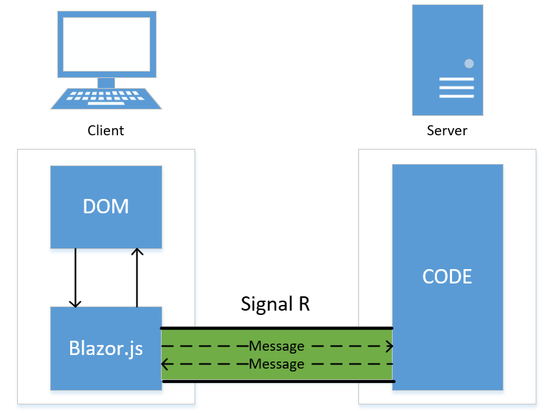
Server Blazor
27.01.22
William Mendat, Kolloquium
9

Slide 11
Server: Vor/Nachteile Blazor
Vorteile: - Kurze Ladezeiten - Komplett Browser unabhängig - Client hat keinen Zugriff auf den Sourcecode - Thin-Client
Nachteile: - Nicht skalierbar - Verzögerungen in der Benutzeroberfläche bei langer Latenz - Es muss immer eine Verbindung zum Server bestehen
27.01.22
William Mendat, Kolloquium
10

Slide 12
Javascript-Interoperation Blazor
Javascript Runtime
ValueTask<TValue> InvokeAsync<TValue>(string, object?[]?)
ValueTask<TValue> InvokeAsync<TValue>(string, CancellationToken, object?[]?)
Javascript Invokable
DotNet.invokeMethod (string, string, object[])
DotNet.invokeMethodAsync (string, string, object[])
27.01.22
William Mendat, Kolloquium
11

Slide 13
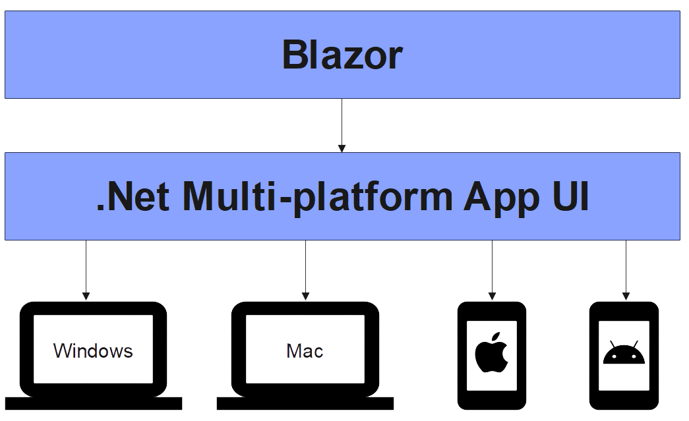
Blazor Maui Blazor
Abseits vom Web, alle Betriebssysteme?
27.01.22
William Mendat, Kolloquium
12

Slide 14
Einleitung Laufzeitanalyse
Blazor WebAssembly
Blazor Server
Qt
Bedingungen
Szenarien
Ergebnisse
27.01.22
William Mendat, Kolloquium
13

Slide 15
Bedingungen Laufzeitanalyse
Default Konfigurationen der IDE
Alle Szenarien wurden auf dem Raspberry Pi implementiert und ausgeführt
Nur die IDE und ein zusätzlicher Browser waren offen
Jedes Szenario wurde 1000 mal ausgeführt
27.01.22
William Mendat, Kolloquium
14

Slide 16
Szenarien Laufzeitanalyse
Neun kleinere Code-Segmente
Tabellenstruktur
Baumstruktur
27.01.22
William Mendat, Kolloquium
15

Slide 17
Szenarien Laufzeitanalyse
#1: Erzeugen einer leeren ComboBox
#2: Erzeugen eines Labels
#3: Erzeugen eines Buttons
#4: Erzeugen einer CheckBox
#5: Erzeugen einer TextBox
#6: Erzeugen einer ComboBox mit fünf Elementen
#7: Den Text einer TextBox lesen
#8: Den Text eines Labels verändern
#9: Den Text einer TextBox verändern
27.01.22
William Mendat, Kolloquium
16

Slide 18
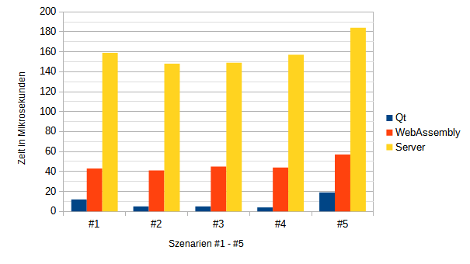
Ergebnisse – Szenarien #1 - #5 Laufzeitanalyse
27.01.22
William Mendat, Kolloquium
17

Slide 19
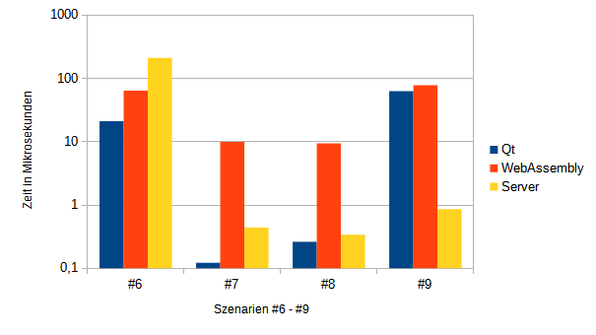
Ergebnisse – Szenarien #6 - #9 Laufzeitanalyse
27.01.22
William Mendat, Kolloquium
18

Slide 20
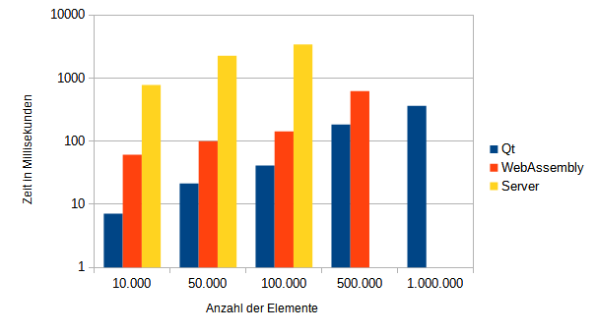
Ergebnisse – Tabellenstruktur Laufzeitanalyse
27.01.22
William Mendat, Kolloquium
19

Slide 21
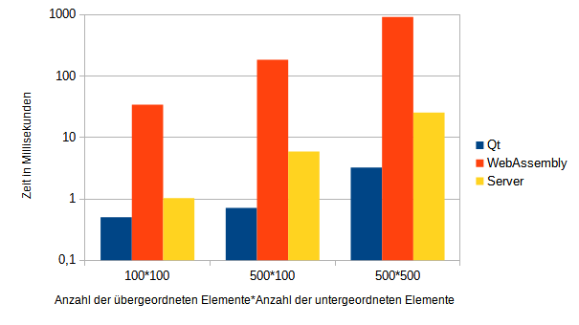
Ergebnisse – Baumstruktur Laufzeitanalyse
27.01.22
William Mendat, Kolloquium
20

Slide 22
Fazit Fazit/Ausblick
Qt mit C++ war fast überall schneller
Blazor ist unkomplizierter
Blazor agiert im Web → Keine Software Installation notwendig
27.01.22
William Mendat, Kolloquium
21

Slide 23
Ausblick Fazit/Ausblick
Für sehr performante Software → Qt
Für einen schnellen Entwicklungsprozess → Blazor
27.01.22
William Mendat, Kolloquium
22

